Slide 1

스마트SW 2B 21660072 이경민
DB 최종 프로젝트 보고서
담당교수 : 최재준 교수님

Slide 2


CONTENTS
1. 프로젝트 DB ERD
2. 프로젝트 계획
3. 프로젝트 소감

Slide 3
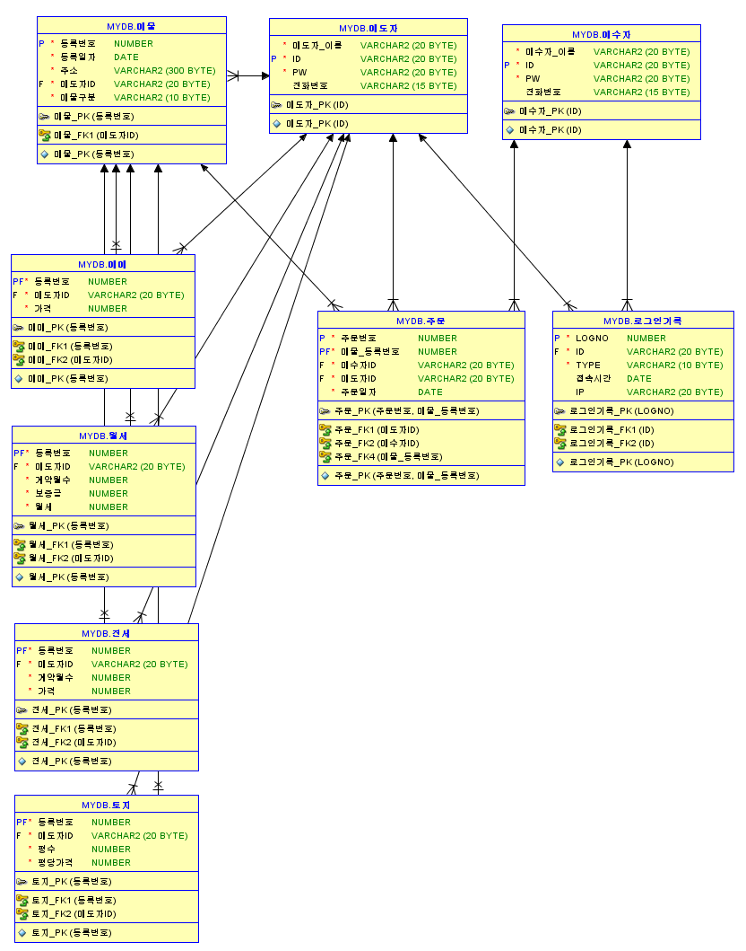
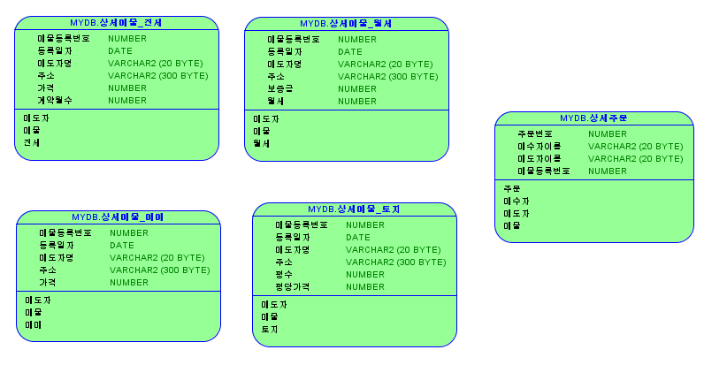
1. 프로젝트 DB ERD
(View)

Slide 4
2. 프로젝트 계획
ㄱ. 프로젝트 계획
저의 이번학기 데이터베이스 프로젝트 주제는 연암 부동산 DB를 이용한 웹 부동산 사이트 만들기 입니다. 누구나 땅부자가 될 수 있는 연암부동산을 계획하고 만들어 나가고 있으며 프로젝트 일정은 현재 데이터베이스와 JSP 공부를 한다고 생각하며 학기 시작부터 틈틈이 프로젝트를 진행하여 6월 28일 현재 서비스 구축을 완료하였고, 데이터 베이스 생명주기의 마지막 절차인 감시 및 개선을 친구들에게 테스트를 부탁해 진행하고 있으며, 개선사항으로는 각종 예외처리들을 하고있고 디자인 개선과 사용자 피드백 반영의 절차만 남은것으로 판단하고 있습니다.

Slide 5
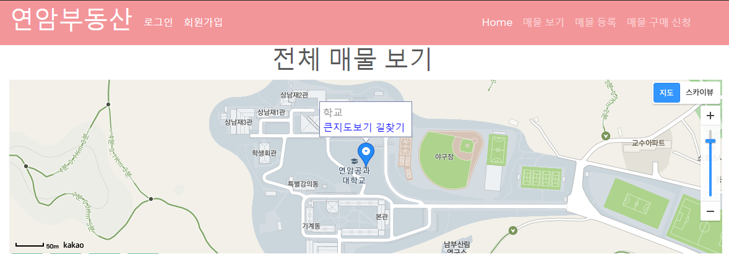
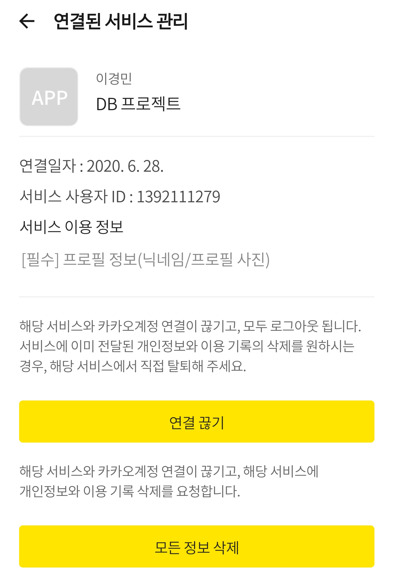
2. 프로젝트 계획
ㄴ. 서비스 설명
주요 서비스로는 매물 확인과 매도자로 로그인하여 매물 등록과 삭제, 매수자로 로그인하여 매물 구매 신청과 취소가 있으며, 로그인과 회원가입을 만들어 웹을 통해 모든 작업을 할 수 있도록 구성하였습니다.
카카오톡 API를 연동하여 카카오톡으로 로그인, 카카오톡 지도 DB 활용까지 추가하였습니다.

Slide 6
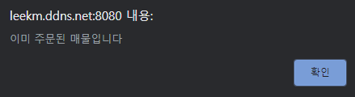
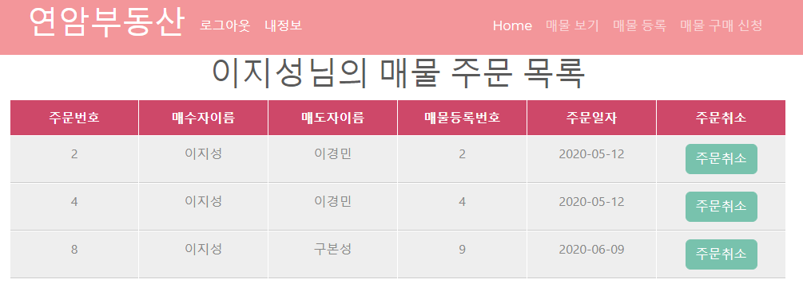
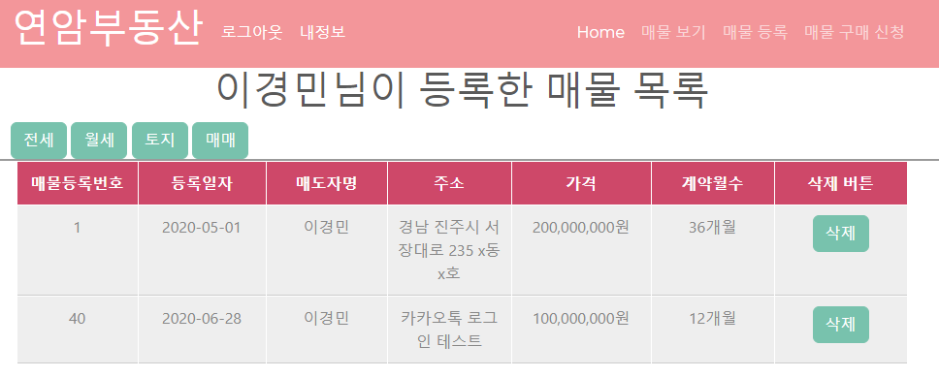
2. 프로젝트 계획
ㄴ. 서비스 설명
또한 쿼리를 이용하여 중복된 매물구입을 불가능하도록 설정해 놓았습니다.
정상적으로 매수 주문과 매물등록이 완료될 시에는 자신이 주문한 매물의 목록과 자신이 등록한 매물이 나타나도록 설계하였습니다. (해당 페이지는 내정보에서도 확인 가능)

Slide 7
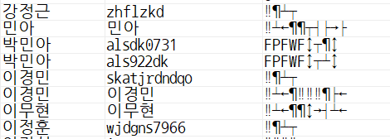
2. 프로젝트 계획
ㄴ. 서비스 설명
비밀번호도 내부 DB에 저장할 때에는 암호화하여 개인정보 보호에 신경을 썼습니다.
카카오톡 계정 또한 계정 고유번호를 비밀번호로 사용하여 암호화하여 데이터베이스에 자동 추가하도록 구성을 했습니다.

Slide 8
3. 프로젝트 소감
DB와 JSP 뿐만 아니라 HTML과 CSS, JavaScript, Java 까지 모든 언어들에 대한 공부가 되었고 하나하나 기능을 추가해 나가는 것이 무척이나 재미있었으며 특히 카카오톡 API들이 정상 작동했을때의 기분은 말로 설명할수 없었습니다. 또한 이번 프로젝트를 하며 앞으로의 학업에 충분히 할 수 있다는 확신을 가지게 되는 계기가 되었습니다.
GitHub를 이용하여 버젼관리를 하고있습니다. 코드와 PPT, 발표 동영상들을 업로드해 놓았습니다.
https://github.com/Leekm0912/2-1_JSP-DB_Project
DDNS 서비스와 포트포워딩을 완료하여 외부에서 서버에 접근이 가능하도록 구축하였습니다.
홈페이지 주소 : http://leekm0912.ddns.net:8080/WebTest/DB/main.jsp
전화번호 : 혹시나 서버가 꺼져있다면 010-4707-0912 연락주시면 서버 가동을 하겠습니다!

Slide 9
THANK YOU

